Slide 1
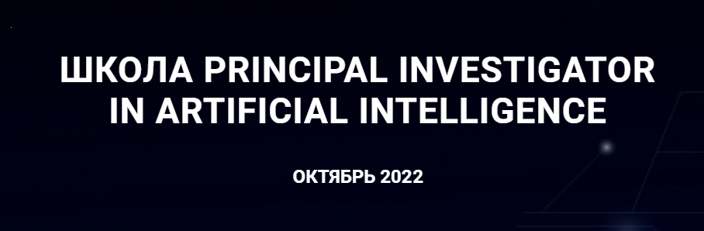
Lane following
Степан Бурмистров
Людмила Субботина

Slide 2
Цели и задачи
Цель: обучить нейронную сеть (НС) двигаться по дороге Duckietown
по изображению с камеры робота.
Задачи: 1. выбрать структуру НС;
2. определить используемые данные;
3. выполнить обучение модели;
4. обозначить перспективы развития.

Slide 3
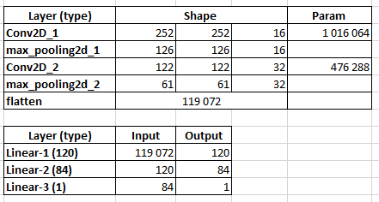
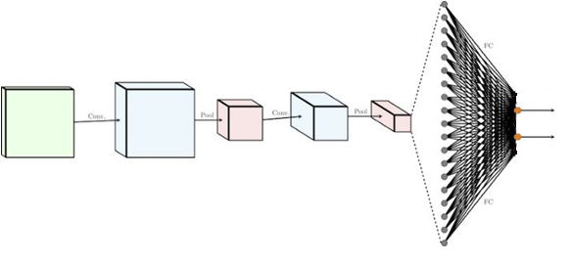
1. Выбор структуры НС

Slide 4
2. Определение данных для НС
На входе:
STATE: изображение с камеры робота
REWARD: функция LOSS оптимизатора: SmoothL1loss()
На выходе:
ACTION: управляющее воздействие –
env.step([speed, steering]), где
speed = 0,1
steering = выход с нейронной сети

Slide 5
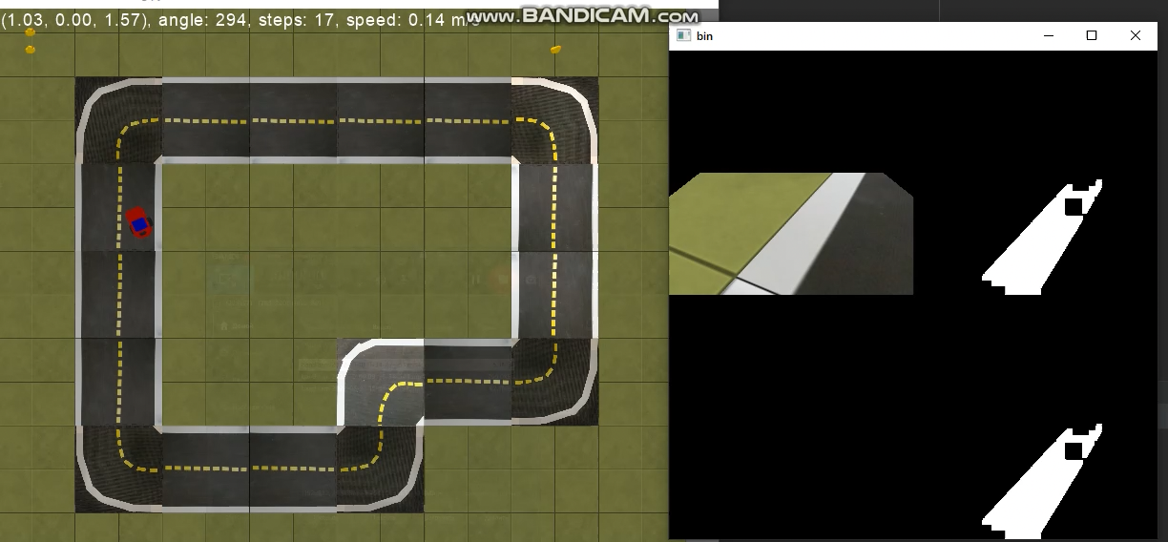
3. Обучение модели

Slide 6
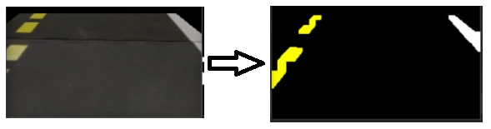
4. Перспективы развития модели
Нейросеть для семантической сегментации
Передача в сеть изменение оценки, после предыдущего действия
Изменение критериев получения Reward
Создание системы получения оценки на реальном полигоне
Эксперименты со структурой нейросети

Slide 7
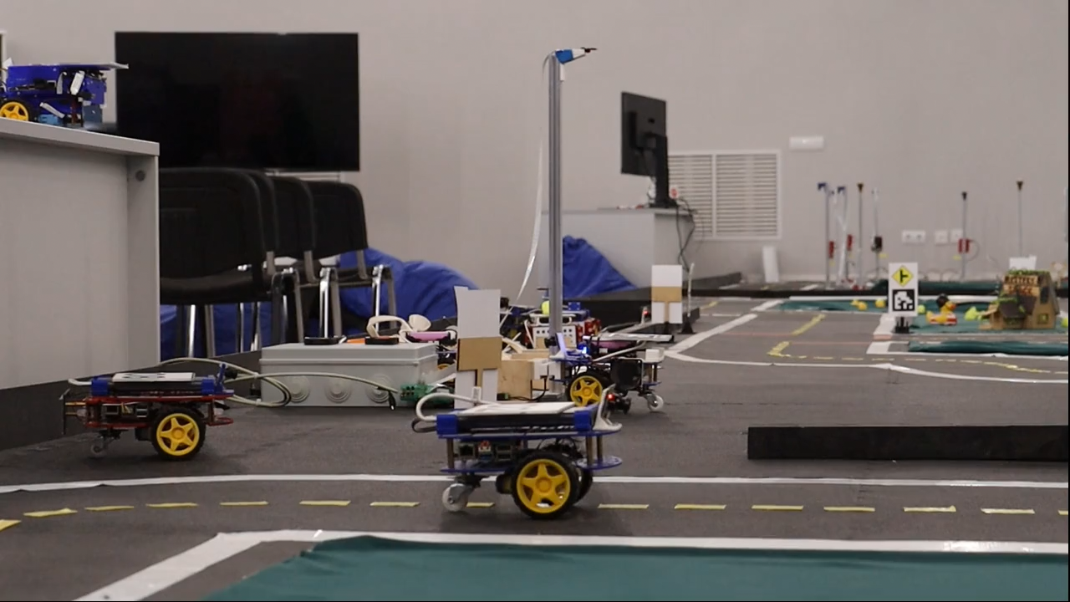
4. Запуск модели на полигоне

Slide 8

Спасибо за внимание
Степан Бурмистров stepan_burmistrov
Людмила Субботина likulenok
https://github.com/stepanburmistrov/pi_school2022

